Slide 1
Департамент общего образования администрации Томской области
Областное государственное бюджетное общеобразовательное учреждение
«Школа-интернат для обучающихся с нарушениями слуха»
г. Томск, ул. Дзержинского, д.19, 634041.
Моисеева Раиса Ивановна – учитель-дефектолог rimoiseeva@list.ru
Дутова Татьяна Николаевна – учитель начальных классов
ОСЕНЬ В ГОСТИ К НАМ ПРИШЛА!

Slide 2
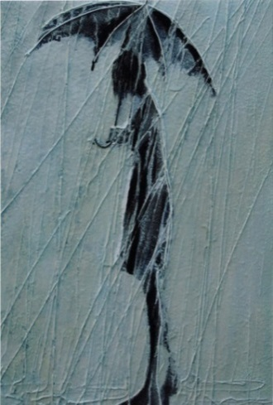
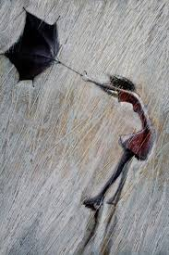
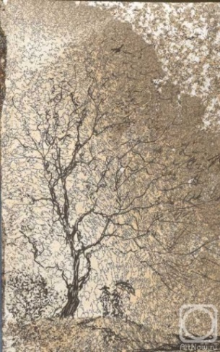
Департамент общего образования администрации Томской области
Областное государственное бюджетное общеобразовательное учреждение
«Школа-интернат для обучающихся с нарушениями слуха»
г. Томск, ул. Дзержинского, д.19, 634041.
Моисеева Раиса Ивановна – учитель-дефектолог
Дутова Татьяна Николаевна – учитель начальных классов
АКТУАЛЬНОСТЬ
На современном этапе образовательного процесса экологическое воспитание является одной из
актуальных задач современности, поскольку развивает у детей такие качества,
как нравственность, гуманность, человечность, интерес к окружающей природе.
Младшие школьники с особенностями в развитии имеют слишком маленький жизненный опыт
по восприятию звуковых колебаний окружающей среды.
В силу особенностей развития слухового анализатора не могут наслаждаться звуками природы:
дуновением ветра, шумом дождя, шорохом листьев, криками птиц,
определять происхождение причинно-следственных связей в природе.
Цель педагога в процессе обучения - активизировать желание детей к продвижению вперёд,
поддерживать алгоритм создания успеха в учебной деятельности.

Slide 3
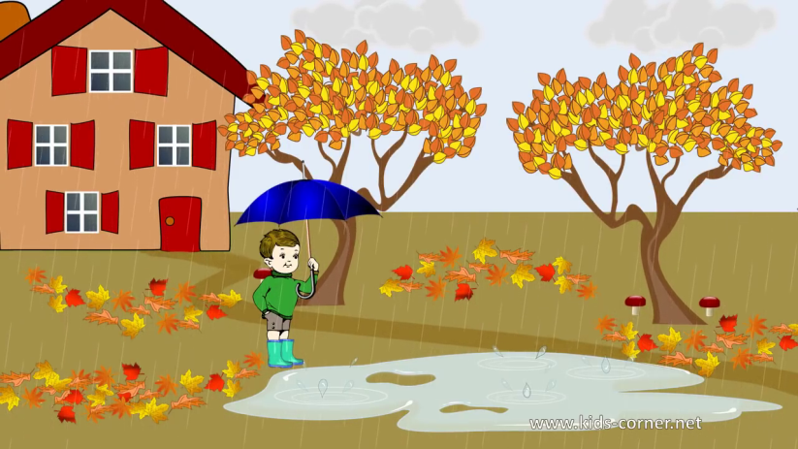
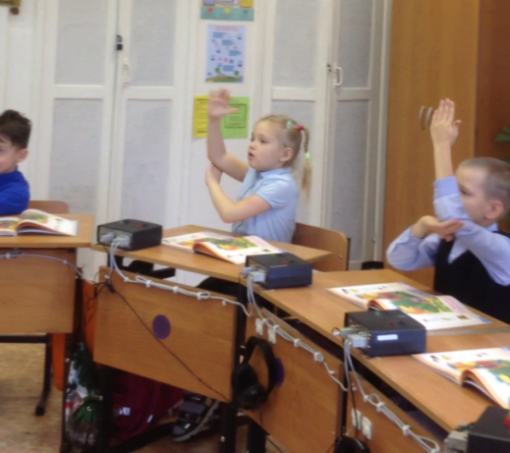
Департамент общего образования администрации Томской области
Областное государственное бюджетное общеобразовательное учреждение
«Школа-интернат для обучающихся с нарушениями слуха»
г. Томск, ул. Дзержинского, д.19, 634041.
Моисеева Раиса Ивановна – учитель-дефектолог
Дутова Татьяна Николаевна – учитель начальных классов
НОВИЗНА
Данное мероприятие составлено с учётом развития возрастных и психофизиологических
особенностей обучающихся подготовительного 1 «А» класса. Через игровые упражнения дети
получают доступные для слухового восприятия сведения о причинах сезонных изменений
в природе. В ходе урока обучающиеся слухозрительно воспринимают информацию с экрана,
для активизации работы слухового анализатора используются приёмы слушания неречевых
природных звуков и речи педагога. Теоретическая и практическая части представлены в виде
здоровьесберегающих, занимательно-игровых, сюрпризных упражнений, которыми охвачены
все обучающиеся класса. В процессе урока дети закрепляют ранее полученные знания,
воспринимают новую слухоречевую информацию и проверяют свои знания о природе
в интересной и занимательно-игровой форме, испытывая при этом
положительный эмоциональный заряд.

Slide 4
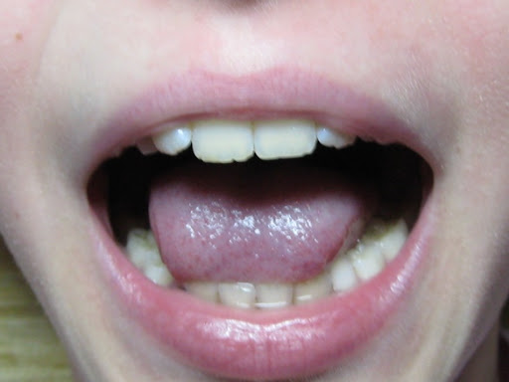
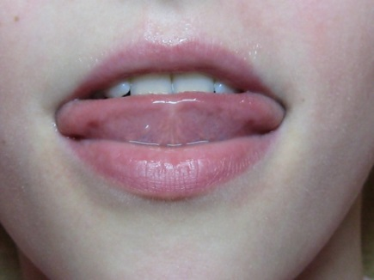
Департамент общего образования администрации Томской области
Областное государственное бюджетное общеобразовательное учреждение
«Школа-интернат для обучающихся с нарушениями слуха»
г. Томск, ул. Дзержинского, д.19, 634041.
Моисеева Раиса Ивановна – учитель-дефектолог
Дутова Татьяна Николаевна – учитель начальных классов
ЭФФЕКТИВНЫЕ МЕТОДЫ ДОСТИЖЕНИЯ РЕЗУЛЬТАТА
В процессе урока используется тренинг – одно из популярных и эффективных методов
достижения результата, основан на применении ряда психокоррекционных
и психотерапевтических приёмов. Актуальность тренинга очевидна, так как у детей
со сниженным слухом страдают не только собственно речевые процессы,
но и общие движения, моторика пальцев рук, движения губ и языка, слуховое внимание
и слуховая память. Динамические игры и упражнения способствуют проявлению
индивидуальности каждого ребёнка. От того, как ребёнок будет вовлечён в процесс
взаимодействия в коллективе, зависит его дальнейшее развитие, становление личности.
Основа – пособие от проекта https://mega-talant.com/school/conference.

Slide 5
Департамент общего образования администрации Томской области
Областное государственное бюджетное общеобразовательное учреждение
«Школа-интернат для обучающихся с нарушениями слуха»
г. Томск, ул. Дзержинского, д.19, 634041.
Моисеева Раиса Ивановна – учитель-дефектолог
Дутова Татьяна Николаевна – учитель начальных классов
СОСТАВЛЯЮЩИЕ ЭЛЕМЕНТЫ УРОКА
1.Дидактическое обоснование учебник: Ознакомление с окружающим миром.Т.С.Зыкова, М.А. Зыкова. – М.: «Просвещение», 2017. – 95 с. С. 26-27
2. Участники: обучающиеся подготовительного 1 «А» класса (7 человек)
3. Предметная область: «Естественнонаучный цикл»
4. Предмет: «Ознакомление с окружающим миром»
5. Тема урока: «Осень в гости к нам пришла!»
6. Цели деятельности педагога и задачи
7. Тип урока: урок закрепления и открытия нового знания
8. Планируемые результаты: предметные, метапредметные, личностные,
коррекционные
9. Оборудование: компьютер, интерактивная доска, аудио, видео материалы,
индивидуальные слуховые аппараты, речевые карточки, наглядный материал и др.
10. Формы организации познавательной деятельности учащихся по технологии
В.К. Дьяченко: парная – «учитель-ученик», групповая – «учитель-ученики»
11. Формы современных здоровьесберегающих технологий: основа –
дидактический сборник «Игровые, здоровьесберегающие технологии урока»;
«Образовательные технологии 2020: реализация, образование, перспективы»,
электронное пособие от проекта https://mega-talant.com/school/conference

Slide 6
Департамент общего образования администрации Томской области
Областное государственное бюджетное общеобразовательное учреждение
«Школа-интернат для обучающихся с нарушениями слуха»
г. Томск, ул. Дзержинского, д.19, 634041.
Моисеева Раиса Ивановна – учитель-дефектолог
Дутова Татьяна Николаевна – учитель начальных классов
ТЕХНОЛОГИЧЕСКАЯ КАРТА УРОКА
ЭТАПЫ УРОКА
ВИДЫ РАБОТЫ, МЕТОДЫ, ФОРМЫ
СОДЕРЖАНИЕ ПЕДАГОГИЧЕСКОГО ВЗАИМОЕЙСТВИЯ
ДЕЯТЕЛЬНОСТЬ УЧИТЕЛЯ
ДЕЯТЕЛЬНОСТЬ ОБУЧАЮЩИХСЯ
ФОРМИРОВАНИЕ УНИВЕРСАЛЬНЫХ УЧЕБНЫХ ДЕЙСТВИЙ
ПЛАНИРУЕМЫЕ РЕЗУЛЬТАТЫ

Slide 7
Департамент общего образования администрации Томской области
Областное государственное бюджетное общеобразовательное учреждение
«Школа-интернат для обучающихся с нарушениями слуха»
г. Томск, ул. Дзержинского, д.19, 634041.
Моисеева Раиса Ивановна – учитель-дефектолог
Дутова Татьяна Николаевна – учитель начальных классов
I ЭТАП ОРГАНИЗАЦИОННО-МОТИВАЦИОННЫЙ
«Доброе тепло»
Тренинговое упражнение для объединения группы
«Осенние листья»
Дыхательная физминутка
Цель: укрепление мышц дыхательной системы, носоглотки и верхних дыхательных путей, активизация слухового восприятия
Цель: развитие навыков передачи информации посредством тактильного контакта, снятие психологического напряжения перед уроком, сплочение детского коллектива

Slide 8
Департамент общего образования администрации Томской области
Областное государственное бюджетное общеобразовательное учреждение
«Школа-интернат для обучающихся с нарушениями слуха»
г. Томск, ул. Дзержинского, д.19, 634041.
Моисеева Раиса Ивановна – учитель-дефектолог
Дутова Татьяна Николаевна – учитель начальных классов
II ЭТАП АКТУАЛИЗАЦИИ СУБЪЕКТИВНОГО ОПЫТА
Введение в тему урока
Произвольные ответы
Педагог помогает формулировать ответы
Определение темы урока
Педагог подводит детей к названию темы урока
Хоровое проговаривание темы урока
Восприятие музыкального видео
«Осень в гости к нам пришла» (слова и музыка Е. Скрипкина)

Slide 9
Департамент общего образования администрации Томской области
Областное государственное бюджетное общеобразовательное учреждение
«Школа-интернат для обучающихся с нарушениями слуха»
г. Томск, ул. Дзержинского, д.19, 634041.
Моисеева Раиса Ивановна – учитель-дефектолог
Дутова Татьяна Николаевна – учитель начальных классов
III ЭТАП ИСПОЛЬЗОВАНИЯ И ПРИМЕНЕНИЯ ПОЛУЧЕННЫХ РАНЕЕ ЗНАНИЙ (СЛУХОВЫХ)
«ДОЖДИК»
Игровое упражнение
Цель: активизация слухового восприятия
«ВЕТЕР»
Игровое упражнение
Цель: активизация слухового восприятия
«РАССКАЗ ПРО ОСЕНЬ»
Работа с интерактивной доской
Цель: слухозрительное восприятие информации

Slide 10
Департамент общего образования администрации Томской области
Областное государственное бюджетное общеобразовательное учреждение
«Школа-интернат для обучающихся с нарушениями слуха»
г. Томск, ул. Дзержинского, д.19, 634041.
Моисеева Раиса Ивановна – учитель-дефектолог
Дутова Татьяна Николаевна – учитель начальных классов
III ЭТАП ИСПОЛЬЗОВАНИЯ И ПРИМЕНЕНИЯ ПОЛУЧЕННЫХ РАНЕЕ ЗНАНИЙ (СЛУХОВЫХ)
«Стрелялки»
Игровое упражнение
Цель: стимулировать восприятие текста на слухозрительной основе
«Осень в лесу»
Работа с учебником по вопросно-ответной системе
Цель: чтение по цепочке - предметно-практическая работа

Slide 11
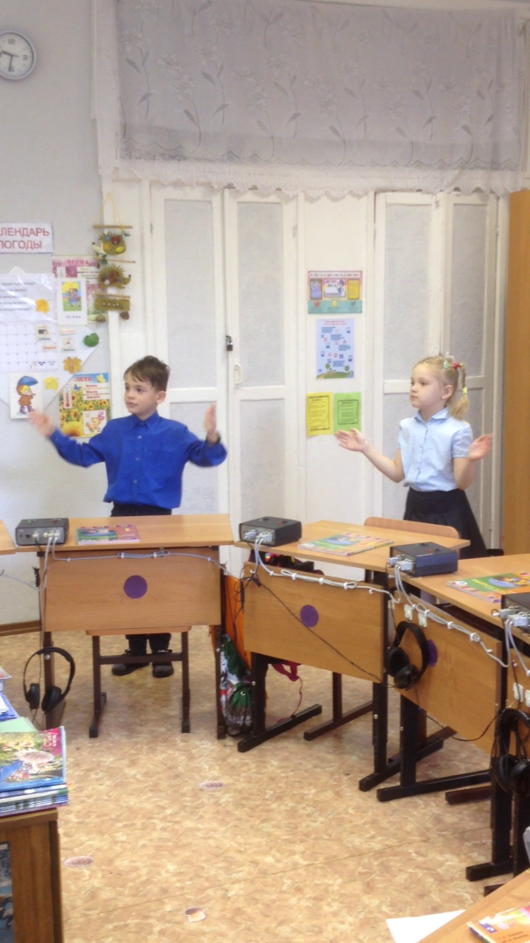
Департамент общего образования администрации Томской области
Областное государственное бюджетное общеобразовательное учреждение
«Школа-интернат для обучающихся с нарушениями слуха»
г. Томск, ул. Дзержинского, д.19, 634041.
Моисеева Раиса Ивановна – учитель-дефектолог
Дутова Татьяна Николаевна – учитель начальных классов
IV ЭТАП ДИНАМИЧЕСКОЙ ПАУЗЫ
Динамическая пауза (физминутка «ГРИБ»)
Цель: снятие утомляемости, преодоление усталости

Slide 12
Департамент общего образования администрации Томской области
Областное государственное бюджетное общеобразовательное учреждение
«Школа-интернат для обучающихся с нарушениями слуха»
г. Томск, ул. Дзержинского, д.19, 634041.
Моисеева Раиса Ивановна – учитель-дефектолог
Дутова Татьяна Николаевна – учитель начальных классов
V ЭТАП ЗАКРЕПЛЕНИЯ МАТЕРИАЛА
«ПРАВИЛА ПОВЕДЕНИЯ В ЛЕСУ»
Подвижная игра «Собери дары природы»
Цель: совершенствовать координацию движений, развивать ловкость, пространственную ориентировку, активизировать внимание действовать по сигналу
Интеллектуальная минутка «Раздели урожай»
Цель: развитие логического мышления
Игровое упражнение «Какая картина лишняя»
Цель: развитие логического мышления методом исключения лишней картины

Slide 13
Департамент общего образования администрации Томской области
Областное государственное бюджетное общеобразовательное учреждение
«Школа-интернат для обучающихся с нарушениями слуха»
г. Томск, ул. Дзержинского, д.19, 634041.
Моисеева Раиса Ивановна – учитель-дефектолог
Дутова Татьяна Николаевна – учитель начальных классов
VI ЭТАП РЕФЛЕКСИИ
«Весёлые физминутки»
Цель: снятие физического напряжения, мышечных зажимов, развитие чувственного восприятия, гармонизация отношений
Использование метода «Ромашка»
Цель: обеспечение максимальной самостоятельности
Вручение карточек–смайликов
с изображением улыбки
Цель: закрепление выражений речевого этикета

Slide 14
Департамент общего образования администрации Томской области
Областное государственное бюджетное общеобразовательное учреждение
«Школа-интернат для обучающихся с нарушениями слуха»
г. Томск, ул. Дзержинского, д.19, 634041.
Моисеева Раиса Ивановна – учитель-дефектолог
Дутова Татьяна Николаевна – учитель начальных классов
VII ЭТАП ДИФФЕРЕНЦИРОВАННОГО ДОМАШНЕГО ЗАДАНИЯ
Цель: обеспечение максимальной самостоятельности
Цель: реализация личностного потенциала, устранение перегрузки при выполнении домашнего задания
Цель: учёт и сохранение индивидуальности каждого ребёнка

Slide 15
Департамент общего образования администрации Томской области
Областное государственное бюджетное общеобразовательное учреждение
«Школа-интернат для обучающихся с нарушениями слуха»
г. Томск, ул. Дзержинского, д.19, 634041.
Моисеева Раиса Ивановна – учитель-дефектолог
Дутова Татьяна Николаевна – учитель начальных классов
ИНТЕРНЕТ-ИСТОЧНИКИ
https://givnost.ru/kedrovka-ptica-opisanie-osobennosti-vidy-obraz-zhizni-i-sreda-obitaniya-kedrovki/
https://superpower2.ru/procedury-dlya-krasoty-volos/zapasaet-li-ezhik-edu-na-zimu-kak-gotovitsya-k-zime-zh/
https://doshkolnik.net/fizkultminutki/fizminutka-pro-osen.html
https://www.maam.ru/detskijsad/fizkultminutki-po-teme-osen.html
http://www.rastut-goda.ru/questions-of-pedagogy/8489-pravila-povedeniya-v-lesu-dlya-detej-pamyatka.html
https://melodia.space/zvuki-dojdia.html
http://boobooka.com/zvuki/zvuki-prirody/zvuk-vetra/
http://ra-cvet.spb.ru/image/537-19.html
https://www.chitaitext.ru/novosti/v-permskom-krae-ozhidaetsya-silnyy-veter/
http://samlib.ru/c/chuksin_n_j/10_october_06.shtml
https://vk.com/video-51655162_166769427
https://ru.depositphotos.com/167919844/stock-photo-gathering-of-mushrooms.html
http://detochki-doma.ru/detskie-pesni-pro-osen/
https://mamamozhetvse.ru/stixi-pro-sentyabr.html
https://stihomaniya.ru/2014/08/stihi-pro-noyabr-osen.html

